Slide 1
ANDROID BASIC

Slide 2
Purpose
Mục đích
Hiểu kiến thức cơ bản về Android
Tự biết cách thiết đặt môi trường phát triển Android
Tự viết được các app trên Android
Kiến thức tiền đề
Kiến thức về Java căn bản
Cách sử dụng tool phát triển Eclipse

Slide 3
Contents
1. What is Android
2. Android architecture
3. Development Environment Setup
4. ‘Hello World’ on Android
5. Application components
5.1. Activities
5.2. Services
5.3. Content Providers
5.4. BroadcastReceiver

Slide 4
Contents
1. What is Android
2. Android architecture
3. Development Environment Setup
4. ‘Hello World’ on Android
5. Application components
5.1. Activities
5.2. Services
5.3. Content Providers
5.4. BroadcastReceiver

Slide 5
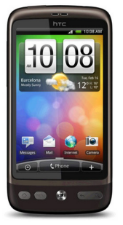

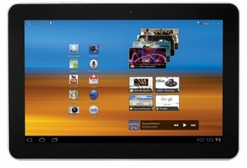
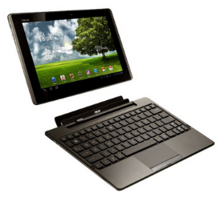
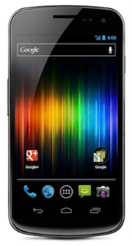

Android Devices
HTC Desire
Samsung Galaxy Tab™ 10.1 WIFI
Amazon Kindle Fire
Asus Eee Pad Transformer (WIFI+3G)
Galaxy Nexus
Google augmented reality glasses
…
Notes:
Augmented reality glasses /ɔːɡˈmentɪd ri:'æliti glɑ:s/

Slide 6



What is Android
Android là 1 tập các phần mềm dành cho thiết bị di động (smartphones, tablet computers, …), bao gồm hệ điều hành, middleware và các ứng dụng chính (*1)
Android được phát triển bởi Open Handset Alliance (OHA) trong đó Google đóng vai trò là “Leader”
Google mua Android Inc. vào năm 2005
Ra mắt cộng đồng và thành lập OHA vào năm 2007
Hệ điều hành Android phát triển dựa trên Linux
Source code Android được public theo Apache License
Notes:
(*1) http://developer.android.com/guide/basics/what-is-android.html

Slide 7
What is Android
Các ứng dụng Android được chạy trên Dalvik virtual machine - Java virtual machine (JVM) được tùy biến và tối ưu hóa cho thiết bị di động.
Android SDK (Software development kit) cung cấp tool và API cần thiết để phát triển ứng dụng Android bằng ngôn ngữ Java (*1)
Android NDK (Native development kit) cung cấp tool và thư viện để phát triển ứng dụng Android bằng ngôn ngữ C/C++ (*2)
Kết nối với ứng dụng Android thông qua Java Native Interface (JNI)
Notes:
(*1) http://developer.android.com/sdk/index.html
(*2) http://developer.android.com/sdk/ndk/index.html
A software development kit (SDK or "devkit") is typically a set of software development tools that allows for the creation of applications for a certain software package, software framework, hardware platform, computer system, video game console, operating system, or similar platform.
A native development kit (NDK) is a software development kit based on a native application programming interface (API) which allows computer software to be developed directly on a computing platform, rather than via a virtual machine.[1]

Slide 8
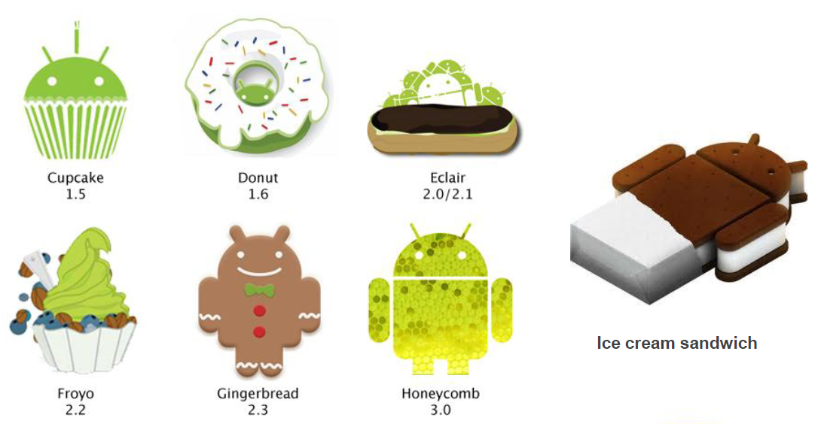
Version history
Release phiên bản 1.0 beta vào 11/2007
Phiên bản mới nhất là 4.0.4 (Tính đến ngày 2012/03/29) (*1)
Từ năm 2009 các version được gắn thêm code name (được đặt theo tên các món tráng miệng)
1.5 (Cupcake): 04/2009 (*1)
1.6 (Donut): 09/2009 (*1)
2.0/2.1 (Eclair): 10/2009, 01/2010 (*1)
2.2 (Froyo): 05/2010 (*1)
2.3 (Gingerbread): 12/2010 (*1)
3.0/3.1/3.2 (HoneyComb): 02-07/2011 (*1)
4.0 (Ice cream sandwith): 10/2011 (*1)
5.0 (Jelly Bean): Có tin đồn sẽ ra mắt vào quý 2 năm nay (*2)
Notes:
(*1) http://en.wikipedia.org/wiki/Android_version_history
(*2) http://www.pcworld.com/article/250137/android_50_jelly_bean_mobile_operating_system_may_arrive_in_spring_2012.html
http://www.slashgear.com/android-5-0-jelly-bean-is-androidhome-21214670/

Slide 9
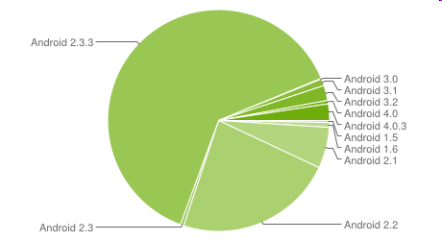
Usage share of the different versions
Tỉ lệ sử dụng các version khác nhau tính đến tháng 4/2012 (*1)
Notes:
(*1) http://en.wikipedia.org/wiki/Android_(operating_system)

Slide 10
Features #1
Application framework: Cho phép sử dụng lại các component
Dalvik virtual machine: Máy ảo java đã tối ưu hóa cho thiết bị di động
Integrated browser: Phát triển dựa trên WebKit engine (Mã nguồn mở)
Tối ưu hóa đồ họa thông qua việc customize thư viện đồ họa 2D và đồ họa 3D (Dựa trên đặc tả OpenGL ES 1.0)
SQLite: Dành cho lưu trữ dữ liệu có cấu trúc

Slide 11
Features #2
Media support: Hỗ trợ các định dạng audio, video và image phổ biến
Hỗ trợ chuẩn điện thoại GSM
Hỗ trợ Bluetooth, EDGE (Enhanced Data Rates for GSM Evolution - Công nghệ web trên di động nâng cấp từ GPRS), 3G, và WiFi
Hỗ trợ camera, GPS, compass (la bàn), và accelerometer (máy gia tốc)
Hỗ trợ môi trường phát triển phong phú bao gồm: Device emulator, debugging tools, memory and performance profiling, và plugin cho Eclipse IDE

Slide 12
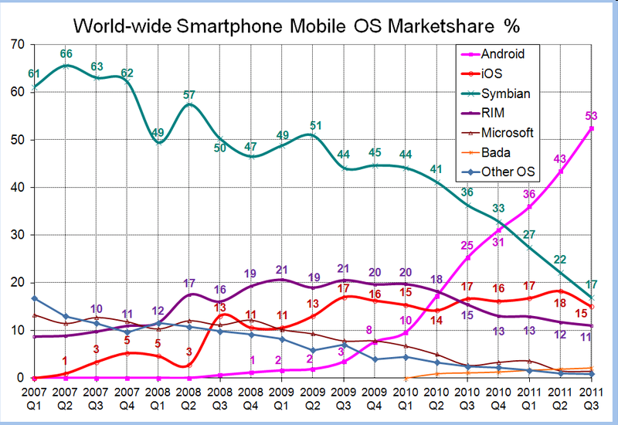
Mobile OS market share
Kết quả điều tra của công ty Gartner, Inc. về thị phần Mobile OS từ năm 2007 đến 2011 (*1)
Notes:
(*1) http://en.wikipedia.org/wiki/Mobile_operating_system#cite_note-Gartner_2011_Q3-3
http://www.gartner.com/it/page.jsp?id=1848514

Slide 13
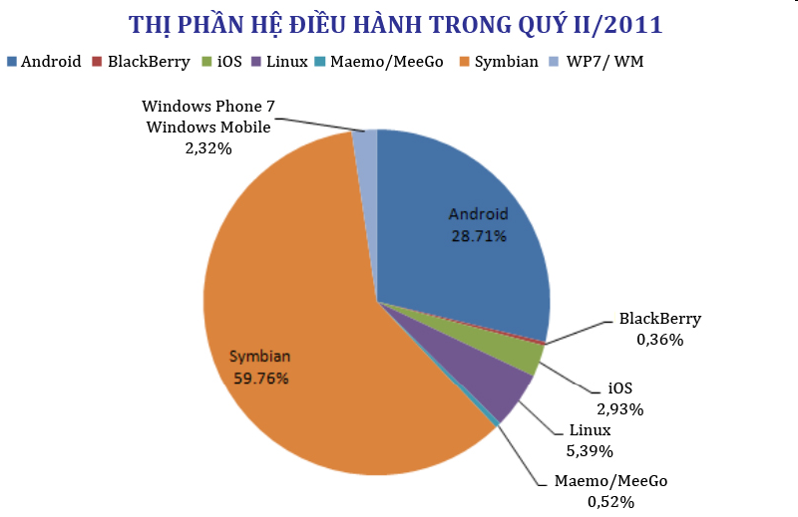
Mobile OS market share
Thị phần Mobile OS tại Việt Nam (Theo điều tra của IDC)

Slide 14
Contents
1. What is Android
2. Android architecture
3. Development Environment Setup
4. ‘Hello World’ on Android
5. Framework Topics
5.1. Activities
5.2. Services
5.3. Content Providers
5.4. BroadcastReceiver

Slide 15
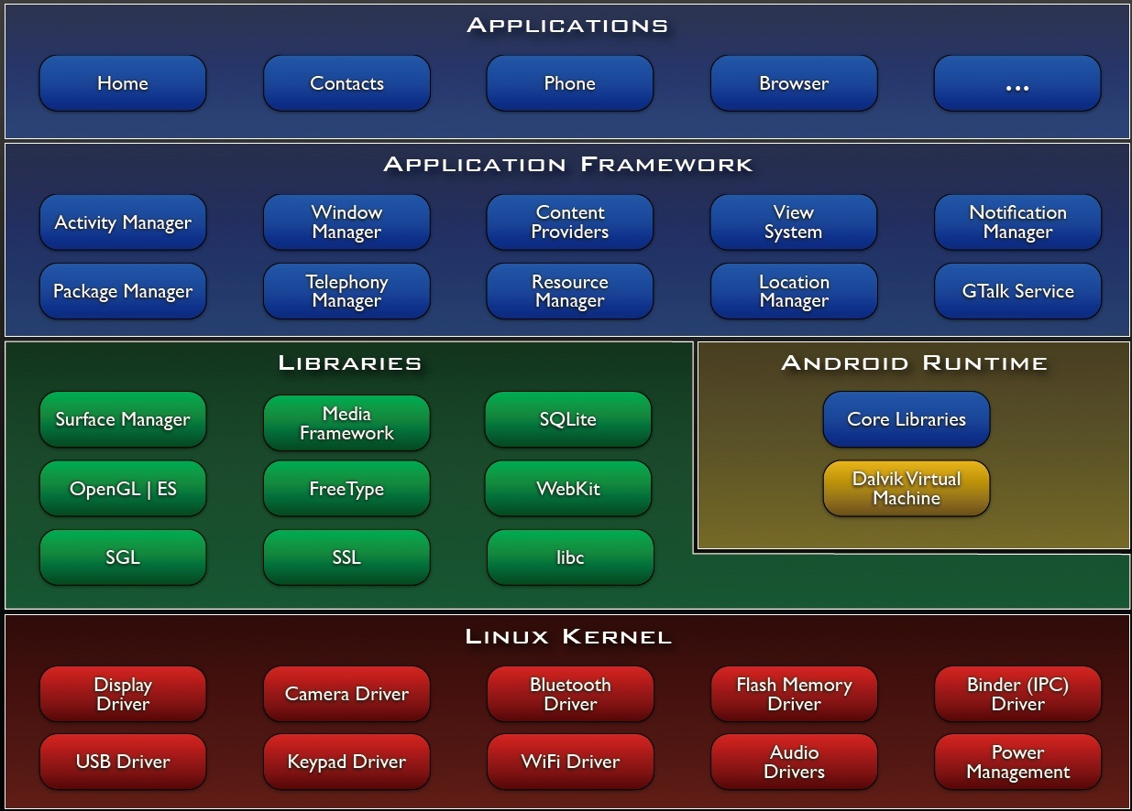

Slide 16
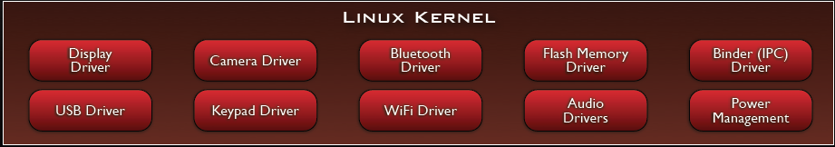
Linux Kernel
Hoạt động như abstraction layer kết nối phần cứng và phần mềm.
Cung cấp các chức năng quản lý bộ nhớ, quản lý process, Security, Network và Driver.

Slide 17
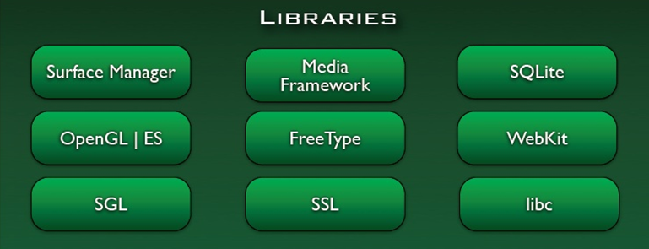
Libraries
Bao gồm các thư viện C/C++ sử dụng bởi các component của Android system.
Developer ko sử dụng trực tiếp thư viện mà sử dụng thông qua Application framework.

Slide 18
Core Libraries
System C library: Thư viện hệ thống C sử dụng cho các thiết bị dựa trên Linux.
Media Libraries: Hỗ trợ play, playback và record các file ảnh tĩnh, audio và video phổ biến (Bao gồm MPEG4, H.264, MP3, AAC, AMR, JPG và PNG).
Surface Manager: Quản lý truy cập đến hệ thống con hiển thị, và thực hiện kết hợp các lớp graphic 2D, 3D từ nhiều ứng dụng 1 cách trơn tru.
WebKit: Sử dụng làm nền tảng cho Android browser và Web View (*1).
SGL: Thư viện đồ họa 2D
3D libraries: Thư viện OpenGL implement OpenGL ES 1.0 APIs
FreeType: Render font bitmap và vector
SQLite: Cơ sở dữ liệu quan hệ đơn giản nhưng đầy đủ tính năng.
Notes:
(*1) http://en.wikipedia.org/wiki/WebKit

Slide 19
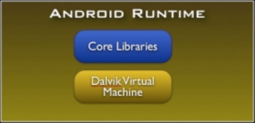
Android Runtime
Java core Libraries: Cung cấp hầu hết các chức năng định nghĩa trong Java SE.
Dalvik Virtual Machine: Là 1 loại JVM dùng cho Android device đã tối ưu hóa cho môi trường hạn chế về tài nguyên như power, memory, …

Slide 20
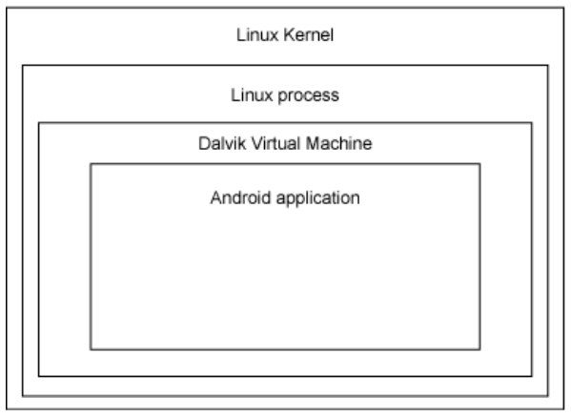
Dalvik Virtual Machine
Có thể chạy đồng thời nhiều Dalvik Virtual Machine
Mỗi ứng dụng Android chạy trong 1 process riêng bởi 1 Dalvik Virtual Machine
Dalvik Virtual Machine không chạy .class files mà chạy .dex file (Dalvik Executable format)

Slide 21
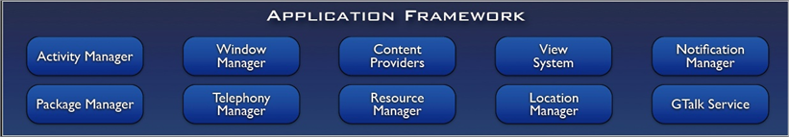
Application Framework
Cung cấp các component sử dụng để tạo app.
Bằng cách cung cấp development platform mở, Android cho phép developer tạo ứng dụng 1 cách sáng tạo.
Developer tự do thao tác với hardware, truy cập thông tin location, chạy background services, thiết đặt alarm, ...
Application architecture được thiết kế để làm đơn giản hóa việc sử dụng lại các component.
Bất cứ ứng dụng nào cũng có thể cung cấp tính năng ứng dụng khác có thể sử dụng.

Slide 22
Application Framework (cont.)
Activity Manager: Quản lý lifecycle của các application và cung cấp common navigation backstack.
Notification Manager: Cho phép các ứng dụng hiển thị alert ở status bar.
Resource Manager: Cung cấp truy cập tới resource như string, graphic, và file layout.
Content Providers: Truy cập dữ liệu từ các ứng dụng khác (như Contacts) hoặc share dữ liệu.
Views: Các view sử dụng để xây dựng ứng dụng bao gồm lists, grids, text boxes, buttons, và embeddable web browser

Slide 23
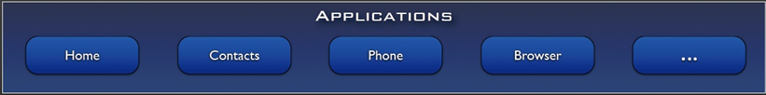
Applications
Các core application đi kèm Android platform
Email client, SMS program, calendar, maps, browser, contacts, …
Các chương trình do người dùng viết

Slide 24
Contents
1. What is Android
2. Android architecture
3. Development Environment Setup
4. ‘Hello World’ on Android
5. Application components
5.1. Activities
5.2. Services
5.3. Content Providers
5.4. BroadcastReceiver

Slide 25
Development Environment
IDE – Eclipse
Eclipse plug-in - ADT
Software Development Kit (SDK)
Android Emulator
Debugger

Slide 26
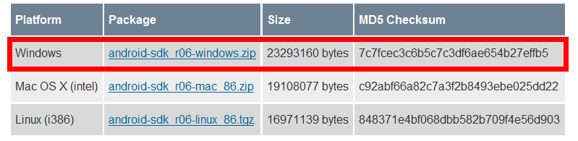
Setup Android SDK
Download Android SDK và giải nén vào thư mục tùy ý
http://androidappdocs.appspot.com/sdk/index.html
SDK sẽ được sử dụng bời plug-in ADT trong Eclipse

Slide 27
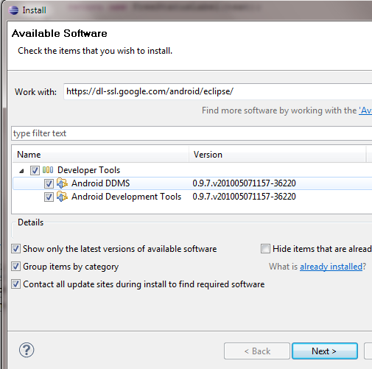
Setup ADT plugin
Cài đặt plug-in ADT cho Eclipse
Nên sử dụng Eclipse bản J2EE mới nhất
Update site: https://dl-ssl.google.com/android/eclipse/

Slide 28
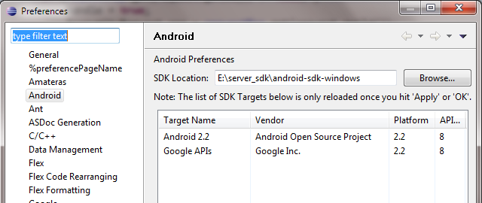
Configure ADT Plugin
Trong Eclipse, mở Window -> Preferences -> Android
Thiết đặt đường dẫn đến SDK

Slide 29
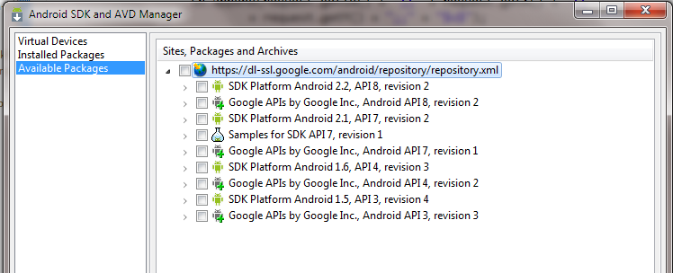
Setup SDK APIs
Mở Window -> Android SDK and AVD Manager
Chọn Available Packages và chọn APIs thích hợp. Nên chọn từ 2.1 tở đi (API level 7)

Slide 30
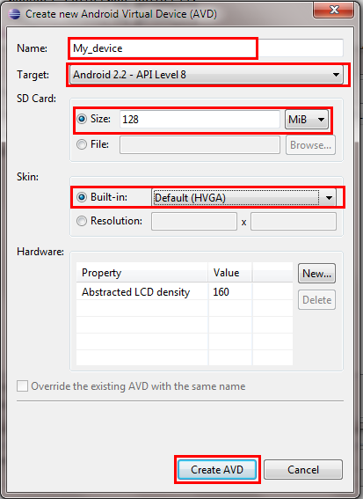
Setup Emulators
Sau khi hoàn thành cài đặt APIs chọn Virtual Devices
Chọn new và điền thông tin và Dialog

Slide 31
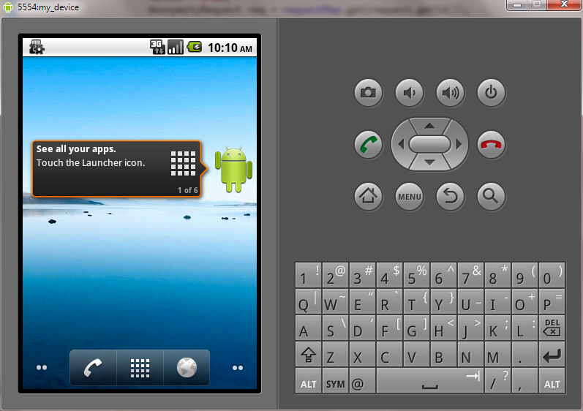
Ready…
Khởi động AVD
Lần khởi động đầu sẽ mất nhiều thời gian

Slide 32
Contents
1. What is Android
2. Android architecture
3. Development Environment Setup
4. ‘Hello World’ on Android
5. Application components
5.1. Activities
5.2. Services
5.3. Content Providers
5.4. BroadcastReceiver

Slide 33
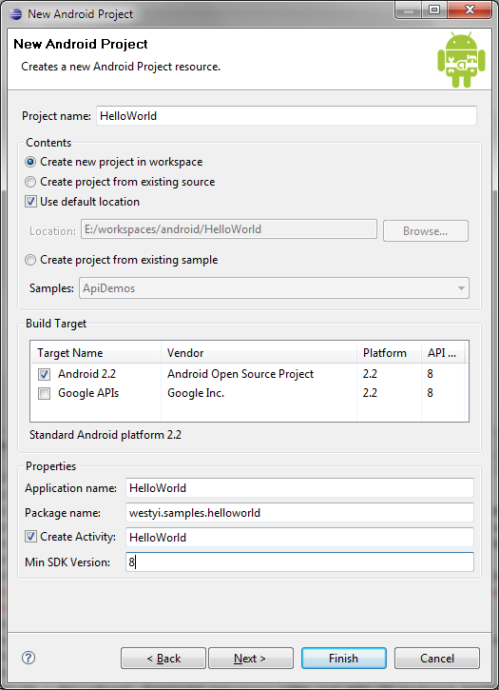
Create a new Android Project
Open File->New->Android project
Project name
Build Target
Application name
Package name
Create Activity

Slide 34
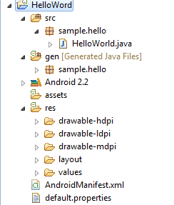
Hello World Project
src: source folder
gen: SDK generated file
android 2.2: reference lib
assets: binary resources
res: resource files and resource description files
AndroidManifest.xml: application description file
default.properties: project properties file

Slide 35

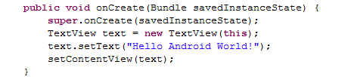
Say Hello World
modify HelloWorld.java

Slide 36
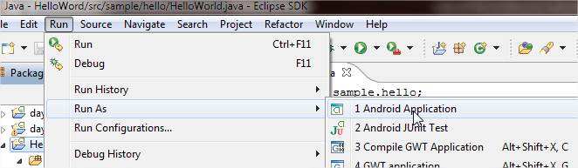
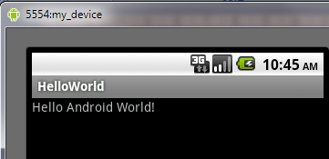
Run Hello World
Select HelloWorld Project, Run->Run as->Android Application
ADT will start a proper AVD and run HelloWorld app on it

Slide 37
Behind HelloWorld #1
R.java: Được sinh tự động bởi Android SDK. Biểu diễn các resource trong thư mục res của ứng dụng
Các resource được compile trước thành định dạng binary
/* AUTO-GENERATED FILE. DO NOT MODIFY.
*
* This class was automatically generated by the
* aapt tool from the resource data it found. It
* should not be modified by hand.
*/
package sample.hello;
public final class R {
public static final class attr {
}
public static final class drawable {
public static final int icon=0x7f020000;
}
public static final class layout {
public static final int main=0x7f030000;
}
public static final class string {
public static final int app_name=0x7f040001;
}
}

Slide 38
Behind HelloWorld #2
res/layout: Chứa các khai báo layout của ứng dụng theo format XML
UI được build dựa trên các file XML này
Linear Layout
main.xml
<?xml version="1.0" encoding="utf-8"?>
<LinearLayout
xmlns:android=http://schemas.android.com/apk/res/android
android:orientation="vertical"
android:layout_width="fill_parent"
android:layout_height="fill_parent">
<TextView android:layout_width="fill_parent"
android:layout_height="wrap_content"
android:text="@string/hello" />
</LinearLayout>
TextView, display static text
A reference to String resource ‘hello’

Slide 39
Behind HelloWorld #3
res/values: Chứa các khai báo string, style, …
string.xml: Chứa string resource
<?xml version="1.0" encoding="utf-8"?>
<resources>
<string name="hello">Hello World, HelloWorld!</string>
<string name="app_name">HelloWorld</string>
</resources>
referenced in res/layout/main.xml
referenced in AndroidManifest.xml

Slide 40

Behind HelloWorld #4
res/drawable: Chứa các image resources
Các folder có thể có thêm hậu tố chỉ định độ phân giải của images. Android sẽ lựa chọn image phù hợp nhất tùy theo độ phân giải của device
drawable-ldpi, drawable-hdpi, drawable-mdpi
Tên tham chiếu: @drawable/icon
Các folder khác:
menu, anim (animation), xml ( preference and searchable)

Slide 41
Behind HelloWorld #5
AndroidManifest.xml mô tả về ứng dụng:
Khai báo tên, version, icon, permission, etc… cho ứng dụng
Khai báo các component của ứng dụng như activity, service, receiver or provider
<?xml version="1.0" encoding="utf-8"?>
<manifest xmlns:android="http://schemas.android.com/apk/res/android"
package="sample.hello" android:versionCode="1" android:versionName="1.0">
<application android:icon="@drawable/icon" android:label="@string/app_name">
<activity android:name=".HelloWorld" android:label="@string/app_name">
<intent-filter>
<action android:name="android.intent.action.MAIN" />
<category android:name="android.intent.category.LAUNCHER”/>
</intent-filter>
</activity>
</application>
<uses-sdk android:minSdkVersion="8" />
</manifest>

Slide 42
Core Components-Activity #1
Về cơ bản Activity dùng để thể hiện các giao diện người dùng có thể nhìn thấy và thao tác trên màn hình.
Các Activity kế thừa android.app.Activity và cần được khai báo trong file AndroidManifest.xml
Mỗi Activity được cung cấp 1 cửa sổ để vẽ giao diện
Các nội dung nhìn thấy được trong cửa sổ được cung cấp bởi một tập hợp các view class kế thừa từ View class (Base class)
Method Activity.setContentView() được sử dụng để thiết đặt view object hiển thị UI cho Activity

Slide 43
Core Components-Activity #2
Activity được kích hoạt bởi các message không đồng bộ gọi là Intent
Chứa thông tin action được yêu cầu hoặc URI của data sẽ xử lý (Provider)
Data gửi kèm theo yêu cầu
Phần tử <intent-filter> trong file AndroidManifest.xml chỉ định Intent có thể khởi động Activity
Khai báo main activity – là activity được tự động start khi chạy ứng dụng

Slide 44
Other Core Components
Service
Không có giao diện người dùng
Chạy ở background để thực hiện 1 xử lý nào đó
Broadcast receiver
Là component nhận và xử lý các thông báo broadcast
Content provider
Là component public các dữ liệu của ứng dụng để ứng dụng khác có thể truy cập
Dữ liệu của provider có thể lưu dưới dạng file hay cơ sở dữ liệu SQLite

Slide 45
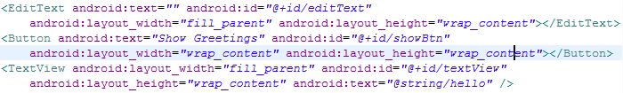
Beyond HelloWorld #1
Build up an app that you can input your greetings and display your greetings
Input: EditText
Display: TextView
Of course, we have to add an button
Edit res/layout/main.xml file to add these components
each has an android:id property, used to reference it in code

Slide 46

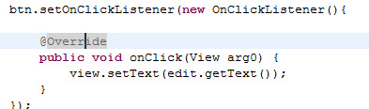
Beyond HelloWorld #2
Modify HelloWorld.java
Firstly get the references declared in main.xml
then add event response for Button

Slide 47
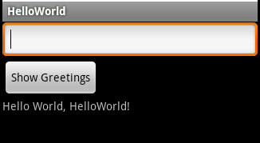
Beyond HelloWorld #3
Finished!
Run->Run as->Android Application
Quite easy, isn’t it?

Slide 48
Useful Materials
The official site for Android developers
http://developer.android.com/index.html
Android Development Community
http://www.anddev.org/
30 Days of Android Apps
http://bakhtiyor.com/category/30-days-of-android-apps/

Slide 49
THANK YOU!

